Slide 1
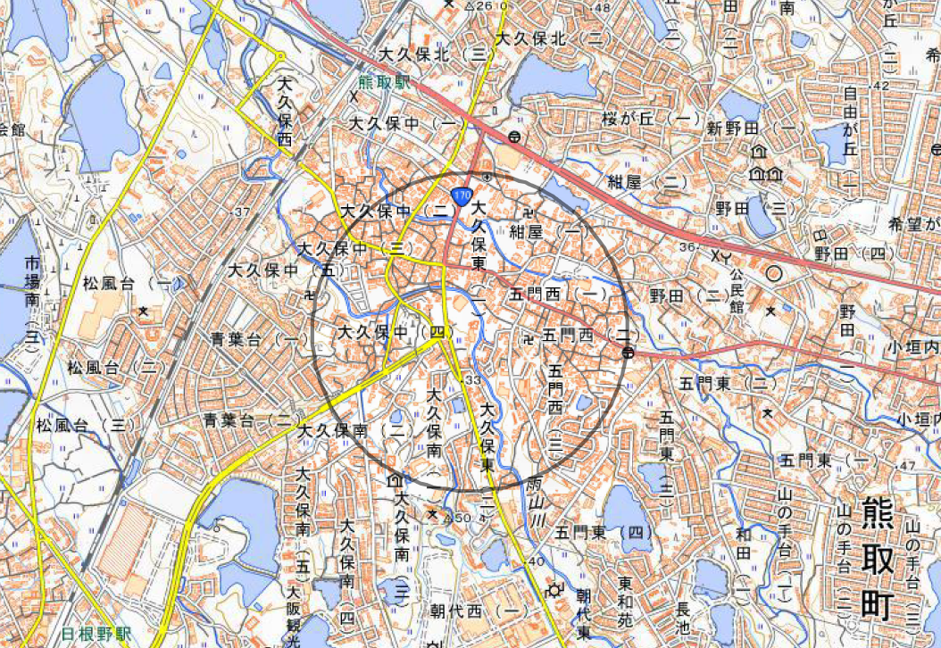
検出場所（地図）
500ｍ
地理院地図（国土地理院ホームページ）

